Slide 1

K-plus proches voisins
UP: GL/BD
Réalisé par : Equipe ML Appliqué

Slide 2


Classification: Définition
Définition:
La classification permet de prédire si un élément est membre d'un groupe ou d'une catégorie donnée.
Classes:
Identification de groupes avec des profils particuliers.
Possibilité de décider de l'appartenance d'une entité a une classe.
Caractéristiques de classification:
Apprentissage supervisé: classes connues a l'avance.
Qualité de la classification (taux d'erreur).

Slide 3
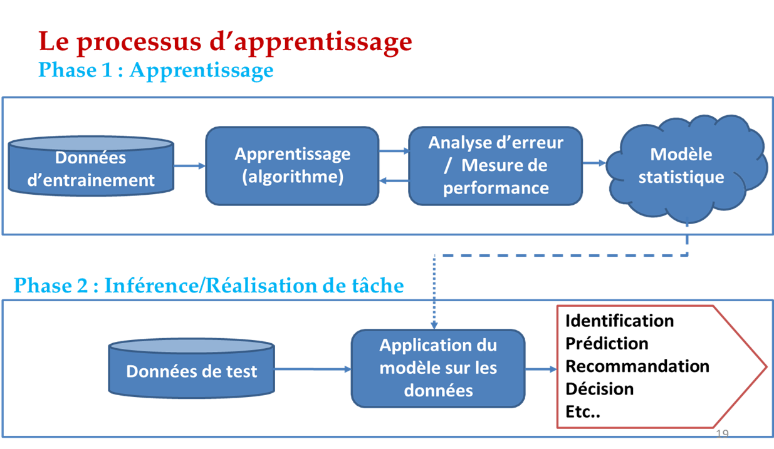
Classification: Procéssus

Slide 4
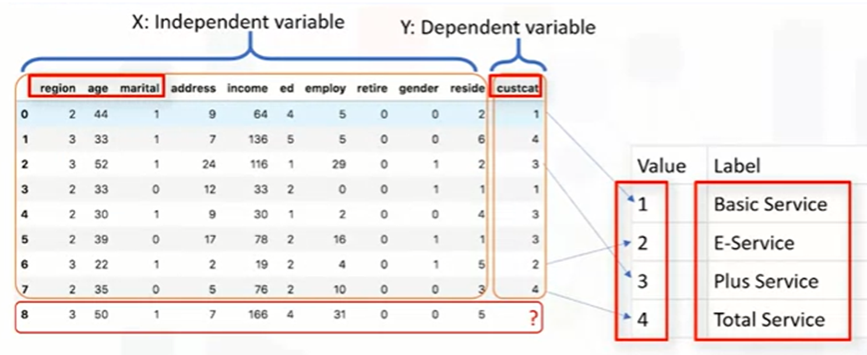
K- plus proches voisins (KNN)
Problématique: Prédire la catégorie d’un client pour une société de télécommunication.

Slide 5
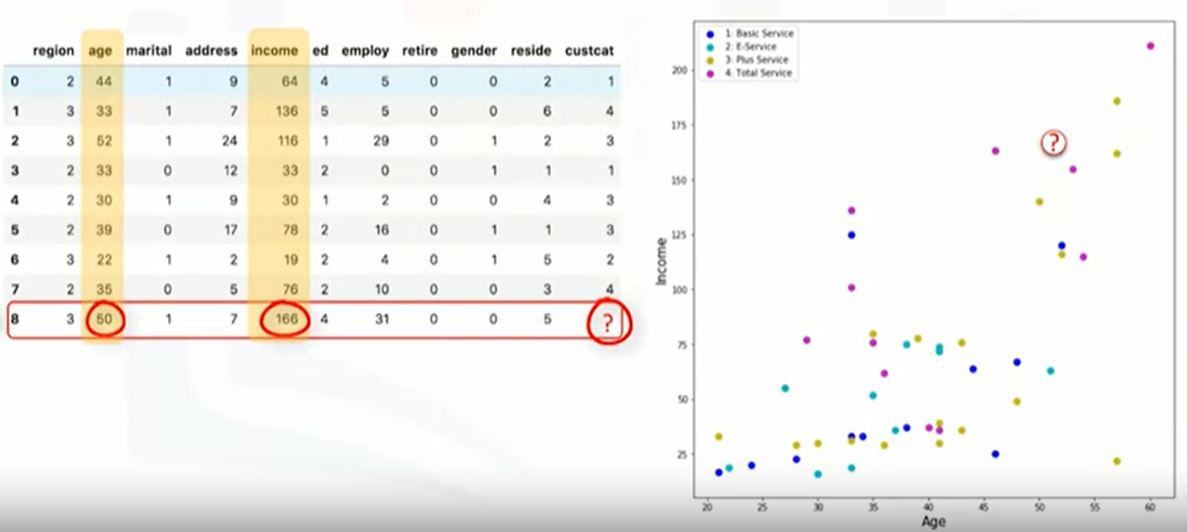
Intuition
Pour simplifier la compréhension de l'algorithme, nous ne considérerons que deux attributs :
« Age » et “Income”.
Étant donné le graphique ci-dessous, comment pouvons-nous procéder pour identifier la catégorie d’un nouveau client ?

Slide 6
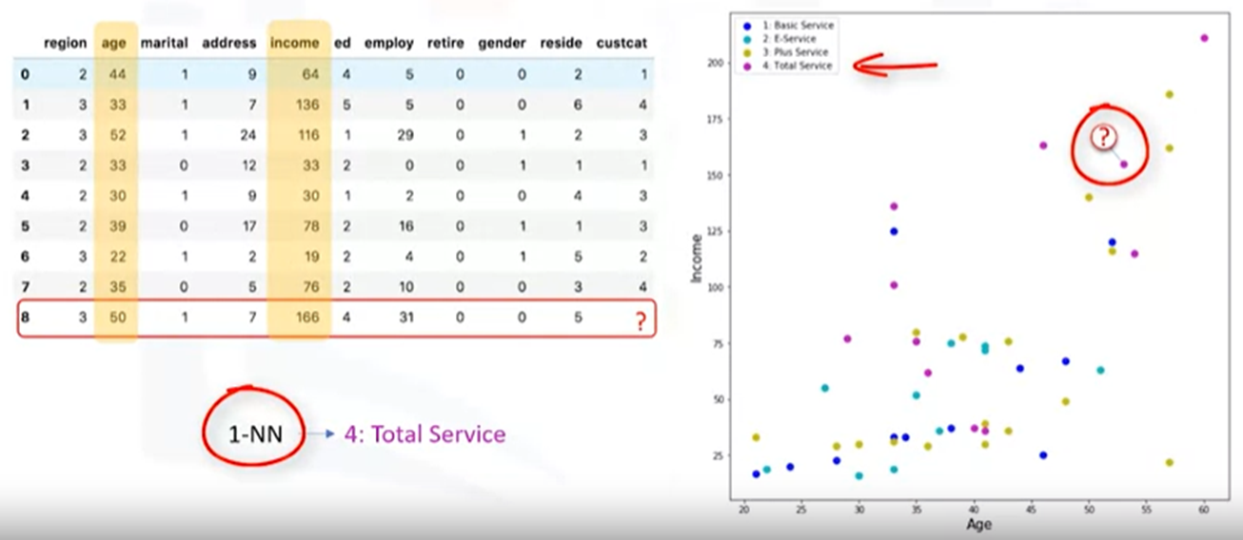

Intuition
A quel point peut-on peut croire notre jugement basé sur le 1-NN?

Slide 7
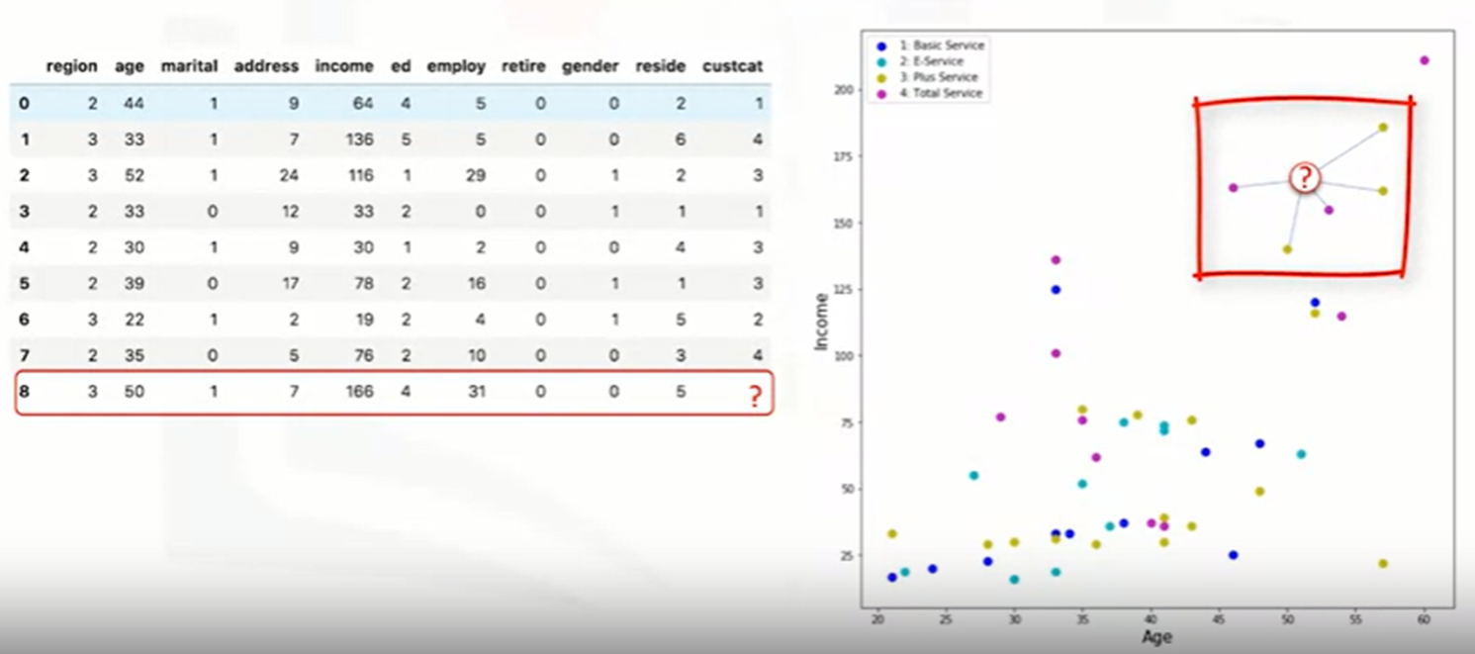
Intuition
Choisissons K = 5

Slide 8
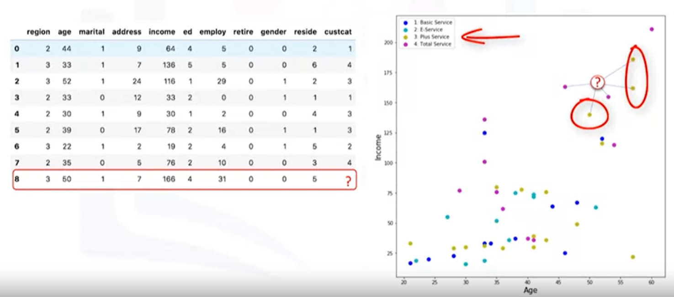
Intuition

Slide 9
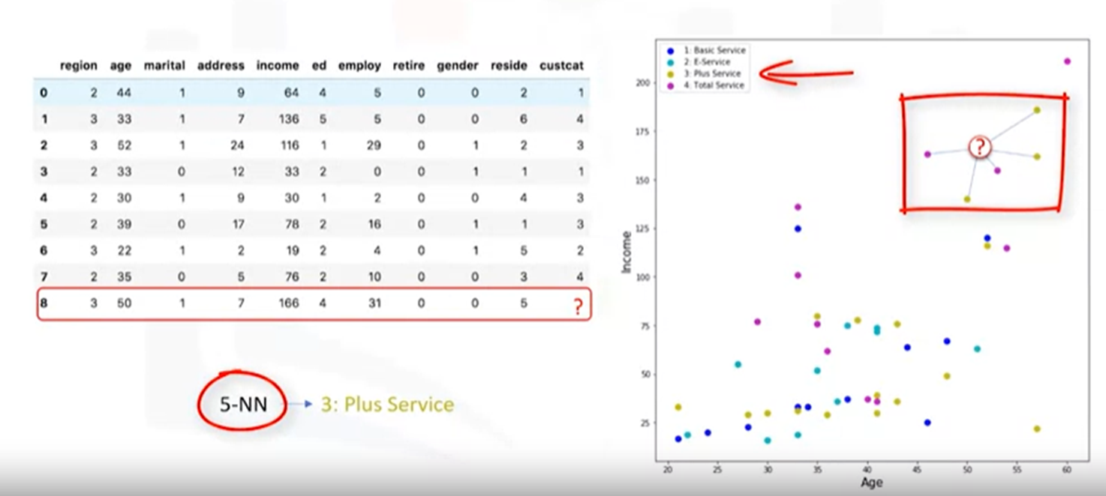
Intuition

Slide 10
KNN, Comment il fonctionne ?
Prend des points étiquetés et les utilise pour prédire les étiquettes d'autres points.
Classer un cas en fonction de sa similarité avec d'autres cas
Dans la méthode KNN, les points proches les uns des autres sont appelés « voisins ».
KNN est basé sur ce paradigme : les cas similaires ayant la même étiquette sont voisins. En effet, la distance entre deux cas est la mesure de leurs dissimilarité.
KNN Pseudo code:
1- Choisir la valeur de K
2- Calculer la distance de nouveau cas par rapport à tous les cas de jeu de données.
3- Chercher les K observations dans le jeu de données qui sont proches du nouveau cas.
4- Prédire la classe du nouveau cas en utilisant la vote

Slide 11

Problematique ?
Comment calculer la distance ?
Comment choisir la valeur de K?

Slide 12
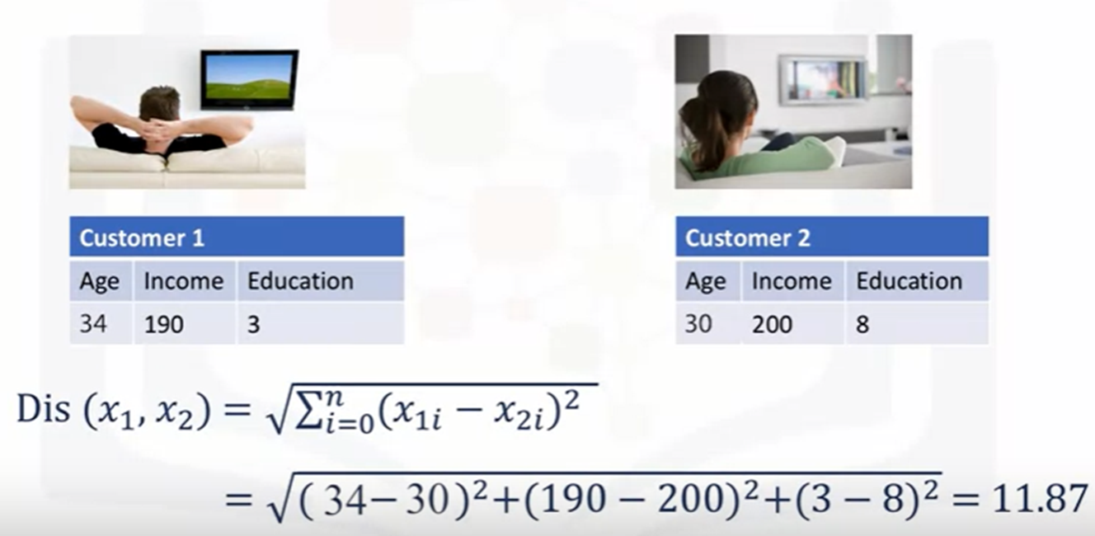
Comment calculer la distance?
Distance euclidienne

Slide 13
Comment choisir K ?
• Si K est trop petit, le modèle sera sensible aux points de bruit.
• Un K plus grand fonctionne bien. Mais un K trop grand peut inclure des points majoritaires des autres classes.
• La règle empirique est K < sqrt(n), n est le nombre d’exemples (échantillons).

Slide 14
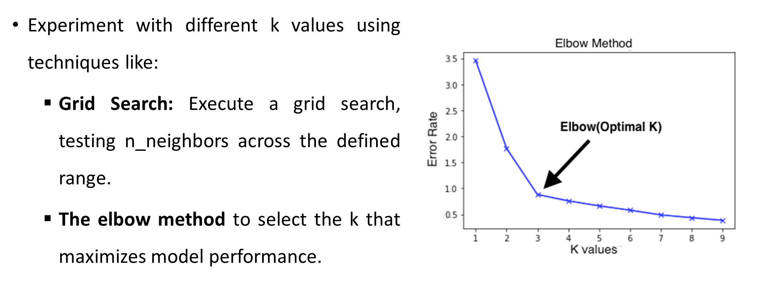
Comment choisir K ?
Expérimentez avec différentes valeurs k en utilisant des techniques telles que :
■ Recherche de grille : exécutez une recherche de grille, en testant n_neighbors sur la plage définie.
■ La méthode du coude pour sélectionner le k qui maximise les performances du modèle.

Slide 15
Advantages de KNN
• Simplicité et facilité d'utilisation
• Efficace pour les données non linéaires
• Interprétabilité : possibilité de voir quels points de données ont influencé la prédiction d'un nouveau point de données en examinant les k voisins les plus proches. Cela peut être utile pour comprendre le processus de prise de décision du modèle.
• Rapide à installer et à utiliser (pas de phase de formation).
• Polyvalence : KNN peut être utilisé à la fois pour des tâches de classification et de régression... etc.

Slide 16
Limitations de KNN
• Coût de calcul : trouver les voisins les plus proches pour chaque prédiction peut être coûteux en termes de calcul
• Stockage des données : KNN nécessite le stockage de l'intégralité des données de formation pour la prédiction
• Sensible aux fonctionnalités non pertinentes : les fonctionnalités non pertinentes peuvent fausser les calculs de distance et amener l'algorithme à identifier des voisins les plus proches trompeurs.
• Sensible au bruit
• Le choix de K est crucial.

